Slide 1

Étude de la sous-nutrition en 2017

Slide 2
Sommaire
La répartition alimentaire dans le monde
Répartition de la sous-nutrition dans le monde
Les pays les plus touchés par cette sous-nutrition
Un exemple de pays touché par la sous-nutrition

Slide 3

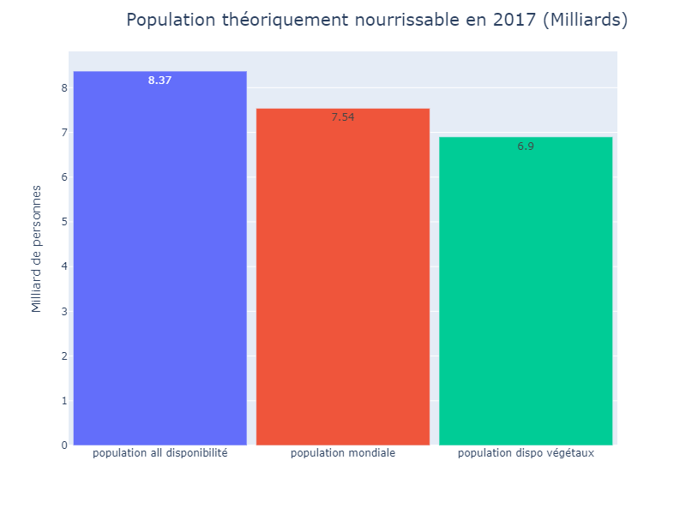
1. La répartition alimentaire dans le monde
7,54 milliards de personnes dans le monde
8,37 milliards soit 114,75% de la population total nourrissable
Contre 6,9 milliards soit 94,68% de la population nourrissable avec seulement les végétaux

Slide 4
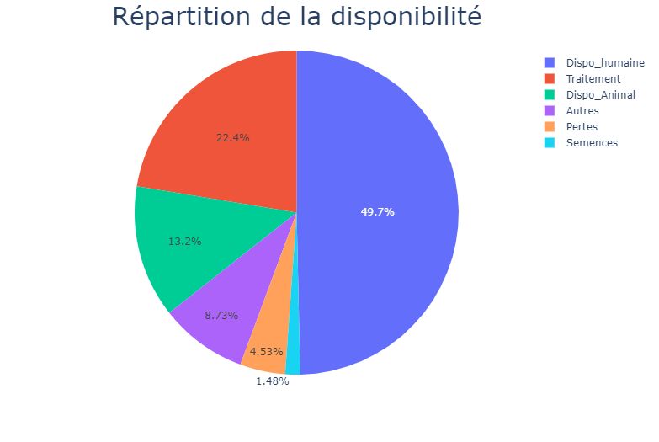
Répartition de la disponibilité alimentaire total dans le monde
50% de nos ressources sont consacré à notre alimentation
22,5% vont dans la transformation industriel(beurre, alcool, etc.)
13% pour les animaux
8,7% pour une autre utilisation(huile, cosmétique, etc.)

Slide 5
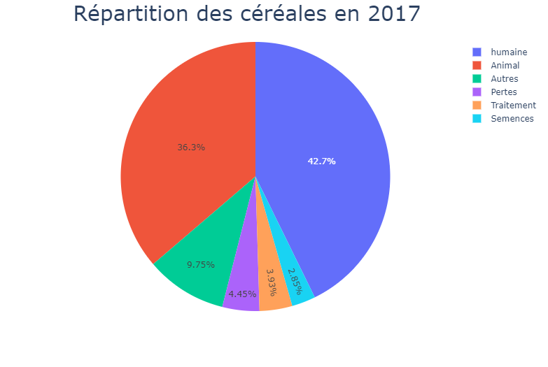
Utilisation des céréales dans le monde
42,7 % de nos céréales sont utilisé pour notre consommation
36,3% pour celle des animaux
20,98 % pour les pertes, le traitement et les semences et autre(farine, huile)

Slide 6
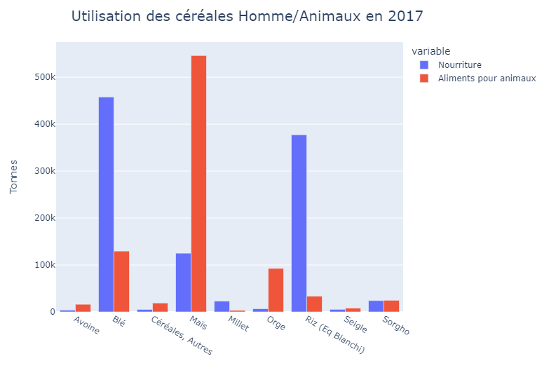
Comparaison de l’utilisation des céréales Homme/Animal
Le maïs est principalement utilisé pour les animaux
Le blé et le riz sont les premières céréales utilisées par l’homme
Les animaux ne consomment pas nos ressources première

Slide 7
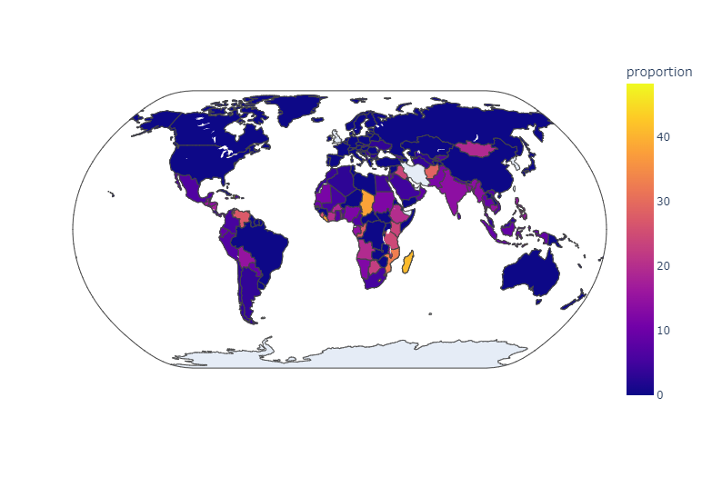
2.Répartition de la sous-nutrition dans le monde
Pays les plus touchés = pays en voie de développement
Une grosse concentration en Afrique

Slide 8
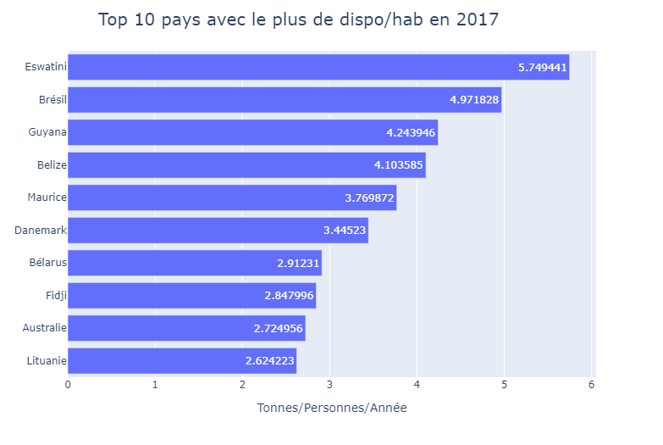
Les pays avec le plus de disponibilité par habitant
Ces pays sont souvent très peu touché par la sous-nutrition(sauf Eswatini 17%)
Il y a une inégalité au niveau des ressources

Slide 9
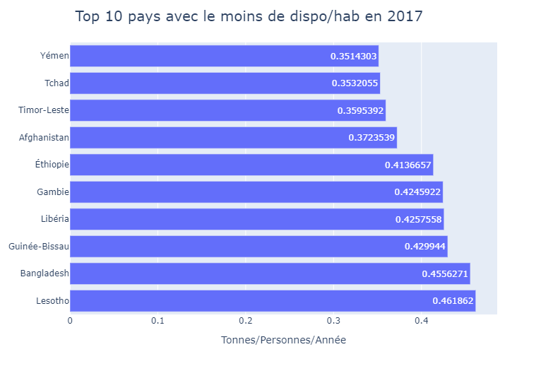
Les pays avec le moins de disponibilité par habitant
Contrairement aux autres, les pays avec le moins de dispo/hab sont souvent les pays avec le plus grand taux de sous-nutrition

Slide 10
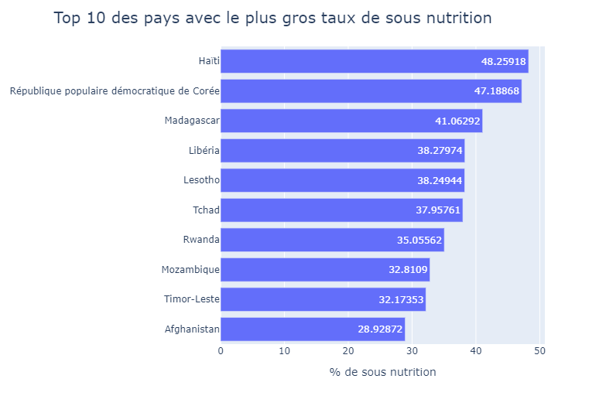
3. Les pays les plus touchés par la sous-nutrition
Pays les plus souvent touchés par des catastrophes naturelles ou des pays sinistrés par la guerre
Pays de faible superficie qui compte beaucoup sur leur culture

Slide 11
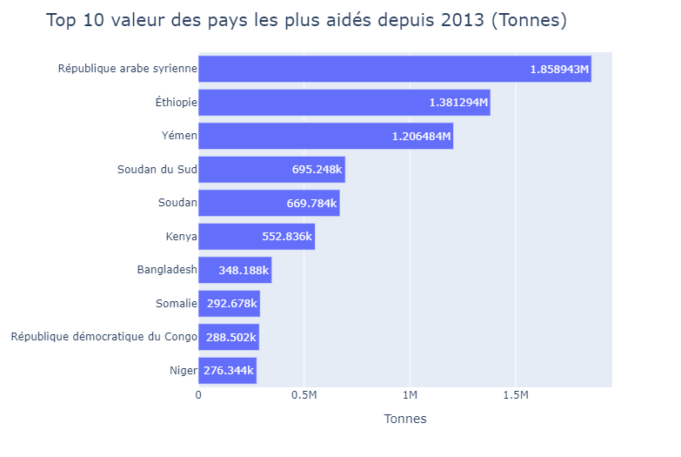
Les pays bénéficiant le plus d’aide humanitaire
Pays qui ne sont pas les plus démunis face à la sous-nutrition
l’aide humanitaire privilégie souvent les crises les plus médiatisées et les plus susceptibles de provoquer des élans de générosité

Slide 12
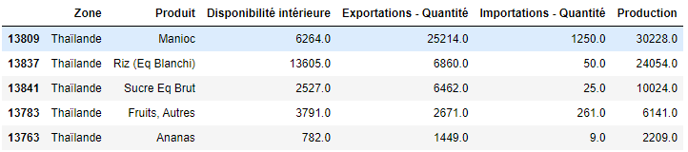
4. Un exemple de pays touché par la sous-nutrition
La Thaïlande à un taux de 8,96 de sous-nutrition dans leurs pays
83,41% de leur production de manioc sont pourtant exporté
Un pays a des frais, des infrastructures, des routes, une police etc. Il faut bien des moyens financier pour subvenir a ses dépenses

